Slide 1
Data Analysis: Video Games Sales
Detailed Data Analysis &
Innovative Solution

Slide 2
non-IT base team
Phạm Gia Lưu Phương
Nguyễn Ngọc Minh Quang
Phạm Văn Chiến
Bùi Thị Lan Anh
(Team 7)

Slide 3
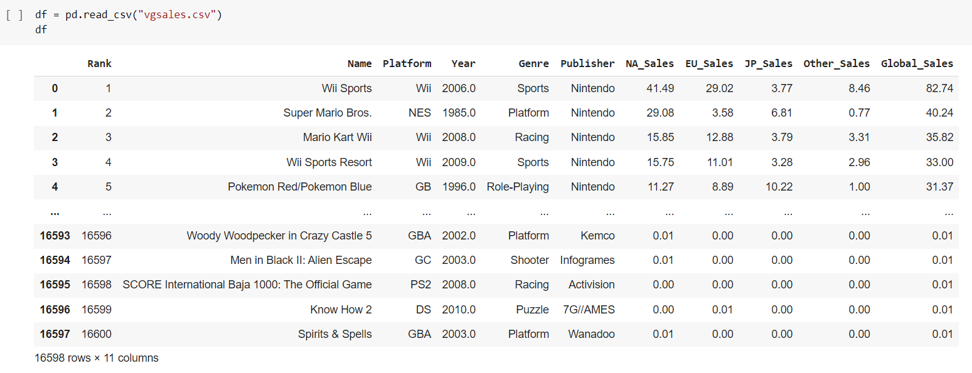
Tổng quan phân tích bảng dữ liệu

Slide 4
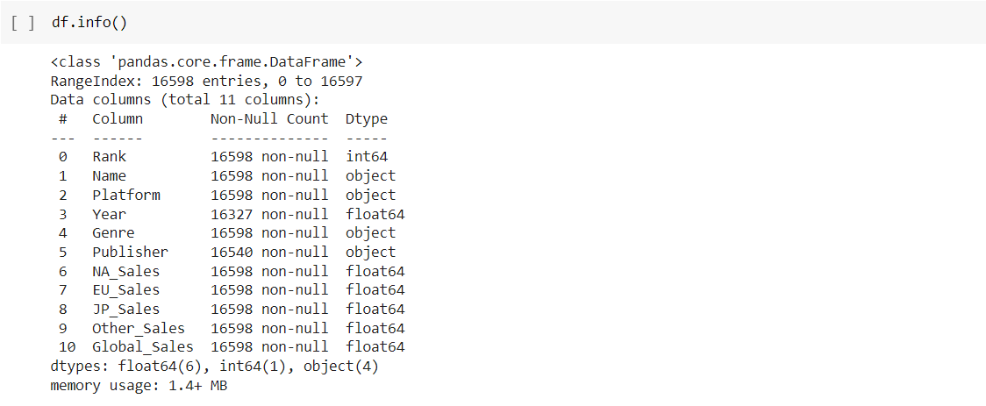
Tổng quan phân tích bảng dữ liệu

Slide 5
Tổng quan đồ thị phân tích dữ liệu
Bảng 1: Tổng quan các game và thị trường game toàn cầu Bảng 2: Doanh thu và số lượng game toàn cầu qua các năm Bảng 3: Doanh thu của từng khu vực thị trường qua các năm Bảng 4: Trung bình doanh thu của các game qua các năm Bảng 5: Tổng doanh thu của các thể loại game | Bảng 6: Doanh thu của từng thể loại game qua các năm Bảng 7: Tổng doanh thu của các nền tảng game Bảng 8: Doanh thu của từng nền tảng game qua các năm Bảng 9: Tổng doanh thu của các nhà phát hành game Bảng 10: Doanh thu của các nhà phát hành game qua các năm

Slide 6
01
Tổng quan các game và thị trường game toàn cầu

Slide 7
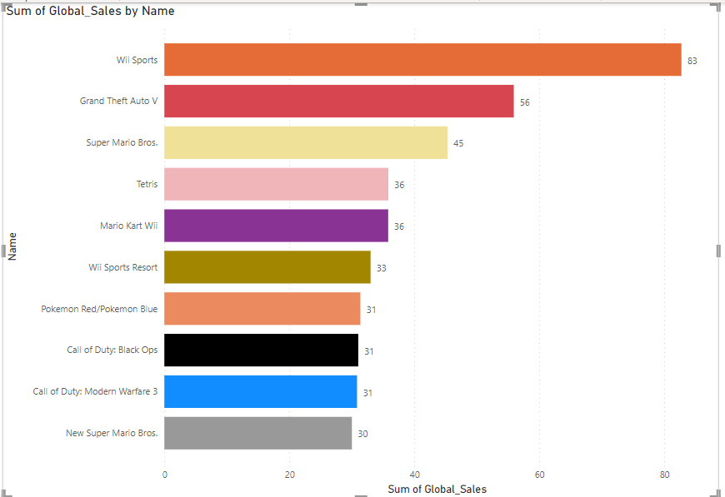
Tổng quan các game và thị trường game toàn cầu

Slide 8
Đánh giá Bảng 1
Wii Sports là trò chơi có doanh thu cao nhất (83 triệu), đứng thứ hai là trò chơi Grand Theft Auto V (56 triệu) và đứng thứ ba là Super Mario Bros (45 triệu).
Pokemon Red (Blue), Call of Duty: Black Ops, Call of Duty: Modern Warfare 3 và New Super Mario Bros là những trò chơi có mức doanh thu đứng cuối bảng xếp hạng này (31 và 30 triệu).
Doanh thu của Wii Sports cao gấp 2.76 lần so với doanh thu của New Super Mario Bros.

Slide 9
02
Doanh thu và số lượng game toàn cầu qua các năm

Slide 10
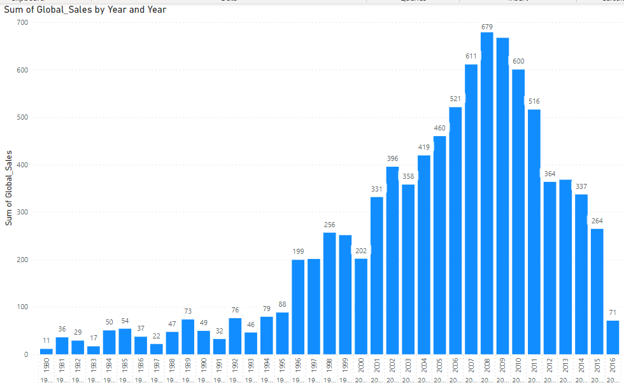
Tổng doanh thu toàn cầu theo từng năm

Slide 11
Đánh giá Bảng 2
Năm 1996 đánh dấu sự bùng nổ doanh thu của trò chơi điện tử khi đạt mức 199 triệu USD, cao gấp 2.26 lần so với doanh thu của năm 1995 và cao gấp 18 lần so với doanh thu của năm 1980.
Năm 2008 có tổng doanh thu cao nhất trong giai đoạn khi đạt 679 triệu USD. Đây cũng là thời kỳ hoàng kim của trò chơi điện tử khi có sự ra đời của hàng loạt các trò chơi mới trên thị trường tạo ra doanh thu lớn cho các công ty sản xuất trò chơi điện tử.
Sau giai đoạn năm 2008 – 2009, doanh thu của trò chơi điện tử dần có sự sụt giảm do chịu sự ảnh hưởng của khủng hoảng kinh tế toàn cầu.

Slide 12
03
Tổng số lượng game qua từng năm

Slide 13
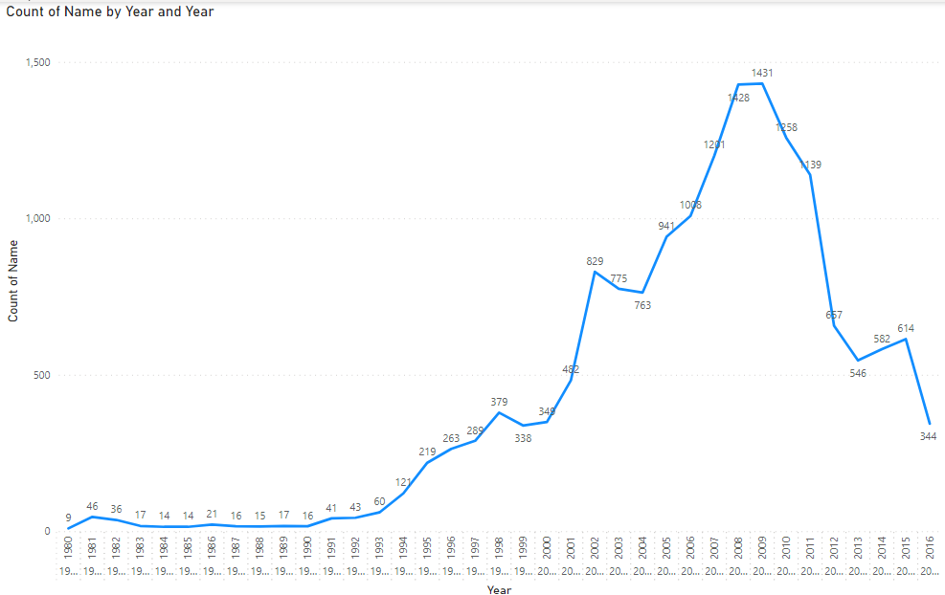
Tổng số lượng game qua các năm

Slide 14
Đánh giá Bảng 3
Năm 1980 là năm sản xuất số lượng trò chơi điện tử ít nhất (09 trò chơi), năm 2009 là năm sản xuất nhiều trò chơi nhất (1431 trò chơi). Trong giai đoạn 1980 – 1993, số lượng trò chơi điện tử không có quá nhiều biến động. Năm 1994 đánh dấu xu hướng tăng trưởng mạnh mẽ của số lượng trò chơi điện tử khi đạt 121 trò chơi.
Từ 1994 – 2009 là giai đoạn bùng nổ của ngành công nghiệp sản xuất trò chơi điện tử khi số lượng trò chơi điện tử được sản xuất năm 2009 tăng gấp 159 lần so với năm 1980.
Từ 2010 – 2016, số lượng trò chơi điện tử trên toàn cầu có sự sụt giảm dần và xuống còn 344 trò chơi ở năm 2016 (giảm gần 4.16 lần so với năm 2009).

Slide 15
04
Doanh thu của từng khu vực thị trường qua các năm

Slide 16
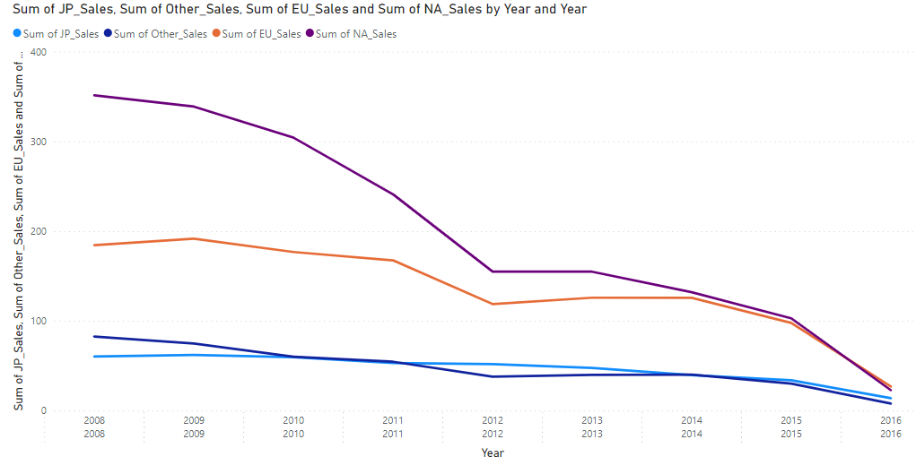
Tổng doanh thu các khu vực giai đoạn 2008-2016

Slide 17
Đánh giá Bảng 4
Qua biểu đồ năm và tổng doanh thu của các khu vực có thể thấy bắt đầu từ năm 1980, games chưa được phổ biến trên toàn cầu nên số lượng doanh thu còn khá ít và trải đều qua các khu vực tuy nhiên qua các năm tiếp theo khu vực NA có sự tăng trưởng rõ ràng khi gần như chiếm đến hơn 90% tổng của tất cả trong khi đó Nhật Bản và EU vẫn không có sự tăng trưởng.
Xu hướng được diễn ra liệc tục khi doanh thu của khu vực NA lên xuống, biến động liên tục thì các khu vực còn lại có sự tăng trưởng nhẹ cho đến năm 1995. Từ năm 1995 đến năm 2008 doanh thu khu vực NA và EU có sự tăng mạnh khi doanh thu của NA tăng 1314,18% trong khi đó EU tăng 636% tuy nhiên Nhật Bản lại chứng kiến doanh thu gần như là đứng im .
Từ sau 2008-2009 khi khủng hoảng kinh tế ập đến đối với toàn thế giới và nặng nhất chính là Hoa Kỳ ở khu vực NA, chỉ trong vòng 8 năm doanh thu của NA giảm 1449% trong khi đó EU cũng chứng kiến sự giảm mạnh. Tuy nhiên Nhật Bản vẫn cho thấy sự ổn định khi chỉ có sự giảm nhẹ so với NA và EU.
→ Chúng tôi lựa chọn Bắc Mỹ làm thị trường đầu tư mảng video games này.

Slide 18
05
Tổng doanh thu của các thể loại game tại thị trường Bắc Mỹ (NA)

Slide 19
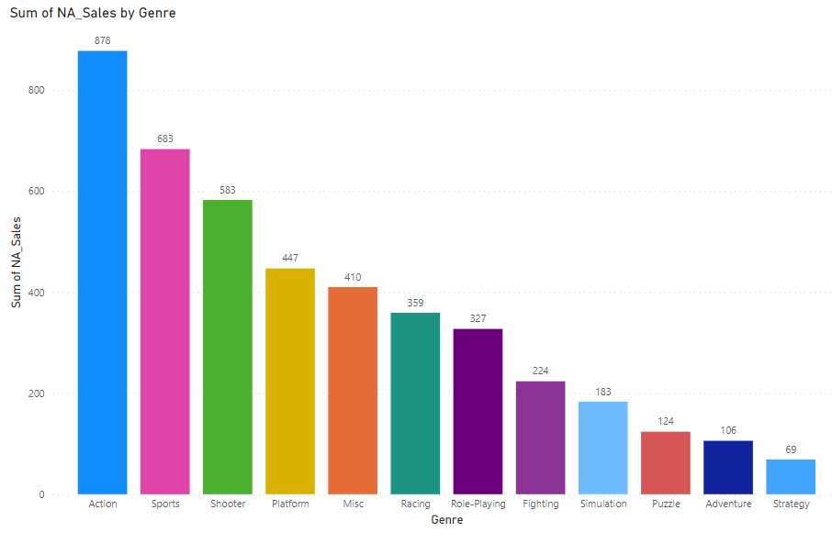
Tổng doanh thu của các thể loại game tại thị trường Bắc Mỹ

Slide 20
Đánh giá Bảng 5
Sau khi tạo các bảng về doanh thu theo thị trường, xét thị trường Bắc Mỹ (NA) chiếm thị phần lớn nhất, có mức tăng trưởng mạnh nhất. Doanh thu giảm sâu của thị trường này từ 2008-2016 báo hiệu sự tăng trưởng mạnh trở lại vào thời gian gần đây.
Sau đó, tạo bảng tổng doanh thu của tất cả các thể loại game trong thị trường Bắc Mỹ để tính xem thể loại nào chiếm thị phần lớn nhất trong toàn giai đoạn. Kết quả trả về cho thấy: Thể loại Action chiếm thị phần lớn nhất, ở mức 848. Vì vậy chọn thể loại Action sẽ đảm bảo khả năng tăng doanh thu trở lại nếu đầu tư vào thị trường game Bắc Mỹ. Điều này là dễ hiểu khi có đến ⅕ số lượng game trong data thuộc thể loại game hành động, ⅕ số lượng nhà phát hành phát triển game thể loại hành động.

Slide 21
06
Doanh thu của từng thể loại game giai đoạn 2008-2016 tại thị trường Bắc Mỹ

Slide 22
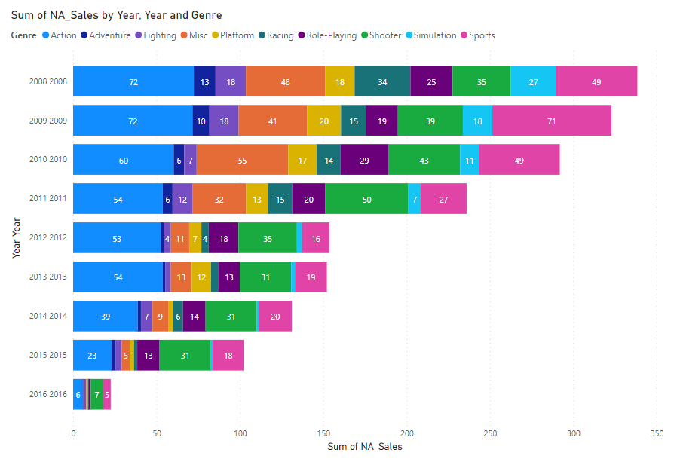
Doanh thu của từng thể loại game giai đoạn 2008-2016 tại thị trường Bắc Mỹ

Slide 23
Đánh giá Bảng 6
Trong giai đoạn 2008-2016, sau khi khủng hoảng kinh tế thế giới diễn ra, doanh thu của các thể loại game đồng loạt giảm mạnh. Tuy nhiên, các thể loại chiếm doanh thu lớn nhất vẫn tương ứng với top các thể loại theo bảng tổng doanh thu ở trên (Bảng 5). Đó là các thể loại: Action, Sports, Misc, Shooter.
Cụ thể, Action đạt doanh thu 72 vào 2008,2009, sau đó giảm dần xuống mức 54 vào 2013, và giảm mạnh đến 6 vào 2016. Dù giảm mạnh nhưng thị phần của thể loại Action vẫn cao hơn các thể loại khác khá nhiều (Sports giảm mạnh từ 71 xuống 20, Misc giảm từ 55 xuống 13, và Shooter giảm nhẹ nhưng chỉ trên dưới mức doanh thu 30-50).
→ Do đó, nên chọn thể loại game hành động (Action) để đầu tư vào thị trường Video Games ở Bắc Mỹ để đạt được doanh thu cao trở lại.

Slide 24

Tổng doanh thu của các nền tảng game
07

Slide 25
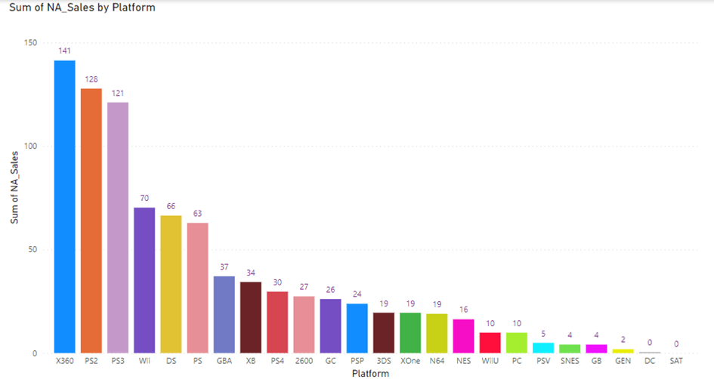
Doanh thu các nền tảng trong lịch sử ở thể loại
game hành động tại thị trường Bắc Mỹ

Slide 26
Đánh giá Bảng 7
Nhìn vào biểu đồ ta có thể thấy, dòng máy X360 là platform có doanh thu cao nhất trong lịch sử game hành động tại thị trường Bắc Mỹ.
Tuy nhiên, kế ngay sau đó là PS2, PS3 với những con số không hề kém cạnh. Rõ ràng, mặc dù X360 đứng đầu bảng doanh thu nhưng nếu gộp doanh thu của các dòng máy Play Station lại thì con số này lại vượt trội hơn X360 rất nhiều.

Slide 27

08
Doanh thu của từng nền tảng game qua các năm

Slide 28
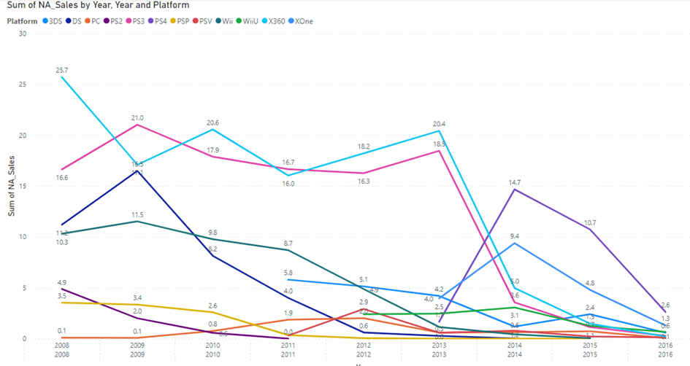
Doanh thu của các nền tảng theo các năm giai đoạn 2008-2016

Slide 29
Đánh giá Bảng 8
Biểu đồ trên thể hiện xu hướng tăng trưởng của các platform từ năm 2008 đến năm 2016. Như đã trình bày ở trên, sau năm 2008 chứng kiến sự đi xuống của thị trường video game tại Bắc Mỹ. Hầu hết các nền tảng đều bị ảnh hưởng không mấy tốt đẹp. Trong đó, X360 trồi sụt khá rõ rệt. Một platform có sự tăng trưởng tương đối ấn tượng trong giai đoạn 2013-1014 đó chính là PS4. Tính đến năm 2016, PS4 chính là dòng máy có kết quả kinh doanh khả quan nhất.
→ Tựu chung lại, từ hai biểu đồ trên, ta sẽ lựa chọn platform để xây dựng game là PS4.
Lý giải bởi đây là phiên bản mới nhất của Play Station, mà trong lịch sử thì tổng doanh thu của dòng Play Station cũng là ấn tượng nhất. Ngoài ra, dựa vào kết quả kinh doanh khả quan so với mặt bằng chung trong những năm gần đây của PS4 nên chúng ta có thể an tâm hơn khi chọn platform này.

Slide 30

Tổng doanh thu của các nhà phát hành game hành động trên nền tảng PS4
09

Slide 31
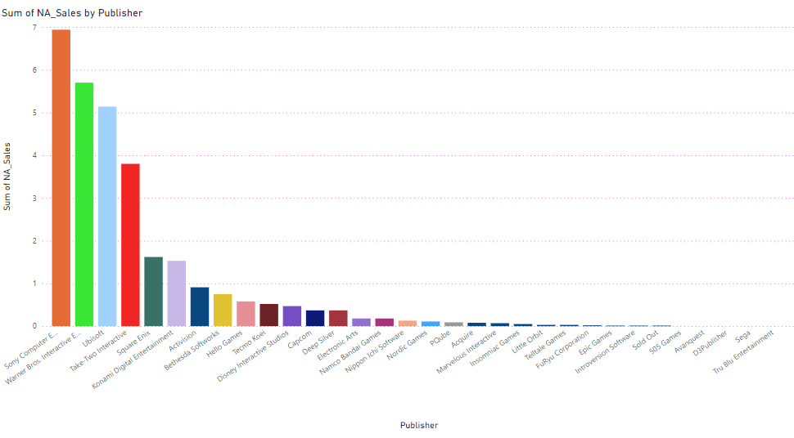
Tổng doanh thu của các nhà phát hành game hành động trên nền tảng PS4 tại khu vực Bắc Mỹ

Slide 32
Đánh giá Bảng 9
Từ biểu đồ tổng doanh thu của các nhà phát hành game hành động trên nền tảng PS4 của thị trường Bắc Mỹ, có thể thấy, người dùng khu vực Bắc Mỹ có xu hướng ưa thích các nhà phát hành sau:
Sony Computer Entertainment
Warner Bros. Interactive Entertainment
Ubisoft
Take-Two Interactive
→ Có thể thấy, Sony Computer Entertainment là nhà phát hành có tổng doanh thu lớn nhất tại thị trường Bắc Mỹ với $6.9M.

Slide 33

Doanh thu của các nhà phát hành game hành động trên nền tảng PS4 qua các năm
10

Slide 34
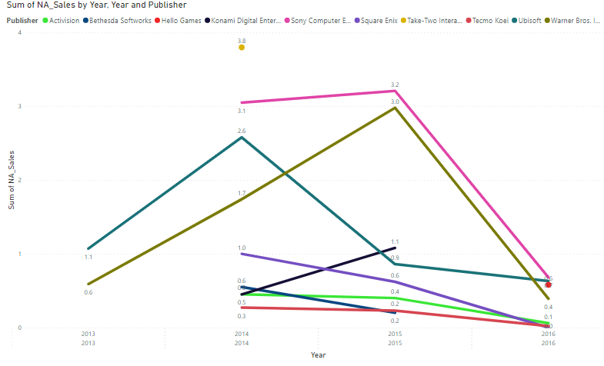
Doanh thu của các nhà phát hành game hành động trên nền tảng PS4
giai đoạn 2013-2016

Slide 35
Đánh giá Bảng 10
Từ biểu đồ doanh thu của các nhà phát hành game hành động trên nền tảng PS4 (2013 - 2016), có thể thấy:
Giai đoạn từ 2013 - 2014 đánh dấu sự tăng trưởng rõ rệt trong doanh thu của các nhà phát hành, trong đó tiêu biểu là Ubisoft và Warner Bros. Interactive Entertainment.
Năm 2014 đánh dấu sự gia nhập thị trường của rất nhiều nhà phát hành, trong đó nổi bật nhất là sự góp mặt của Sony Computer Entertainment. Ngay trong năm đầu tiên phát hành game hành động trên nền tảng PS4 của mình, Sony đã thu về nguồn doanh thu lớn nhất với $3.1M.
Giai đoạn từ 2014 - 2015, xu hướng chung của người dùng Bắc Mỹ đã chuyển sang sử dụng các sản phẩm đến từ nhà phát hành mới nổi như Sony, Warner Bros., Konami, dẫn đến việc doanh thu của các nhà phát hành khác bị giảm sút đáng kể. Mặc dù có sự tăng trưởng tốt, tuy nhiên, Konami chỉ phát hành game hành động trên PS4 tại thị trường Bắc Mỹ đến năm 2015.
Giai đoạn từ 2015 - 2016 chứng kiến sự sụt giảm lớn trong doanh thu của các nhà phát hành đối với game hành động trên nền tảng PS4. Mặc dù doanh thu sụt giảm đáng kể, Sony Computer Entertainment vẫn kiếm được nguồn thu lớn nhất. Mặc dù mới chỉ bắt đầu phát hành game hành động trên nền tảng PS4 từ năm 2014 nhưng Sony đã luôn giữ vị trí dẫn đầu về doanh thu kể từ thời điểm đó.
→ Giải pháp đầu tư: Đầu tư vào việc phát triển game hành động trên nền tảng PS4 được phát hành bởi Sony Computer Entertainment.

Slide 36
Thanks!

